Slide 1

TP N° 5: Granular Flow
Grupo N° 5
Daniel Lobo | Agustín Golmar

Slide 2
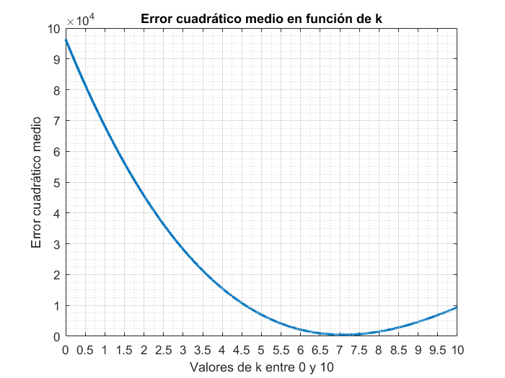
Error cuadrático medio en función de k

Slide 3
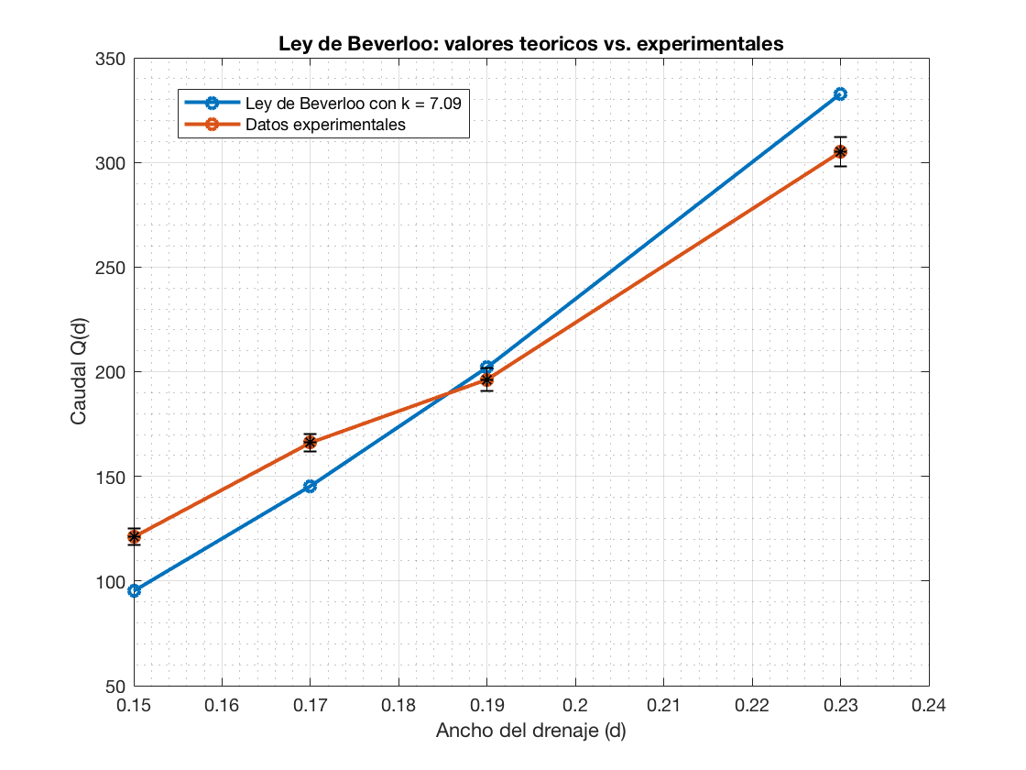
Ley de Beverloo: valores teóricos vs. experimentales

Slide 4
Gracias!
Grupo 5: Golmar & Lobo

